Slide 1

Муниципальное общеобразовательное бюджетное учреждение
«Средняя общеобразовательная школа №36»
С 11 по 16 ноября 2024 года в школе была проведена Неделя профилактики экстремизма в подростковой среде «Единство многообразия», приуроченная к «Всемирному дню толерантности» (16 ноября).
Целью проведения Недели были профилактические мероприятия по формированию и развитию у обучающихся отрицательного отношения к экстремистским и террористическим проявлением, толерантного отношения друг к другу, умение противостоять конфликтам.
В профилактической недели приняли участие учащиеся с 1 по 11 класс

Slide 2
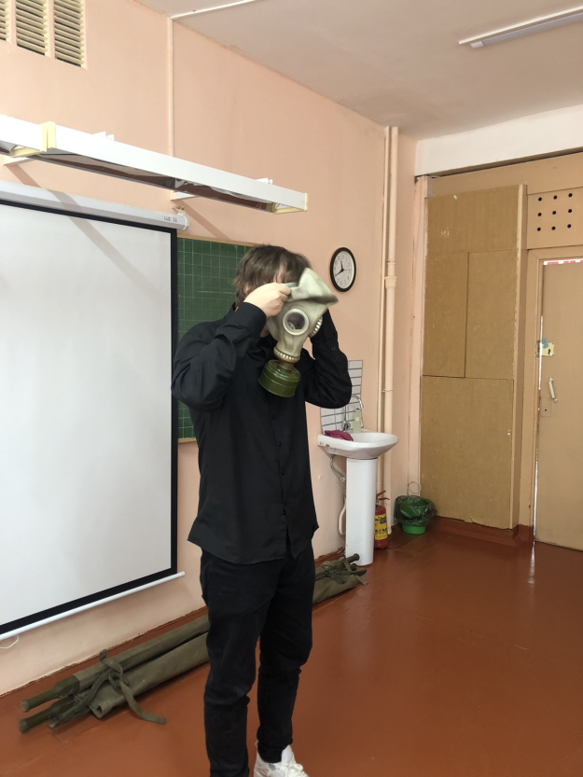
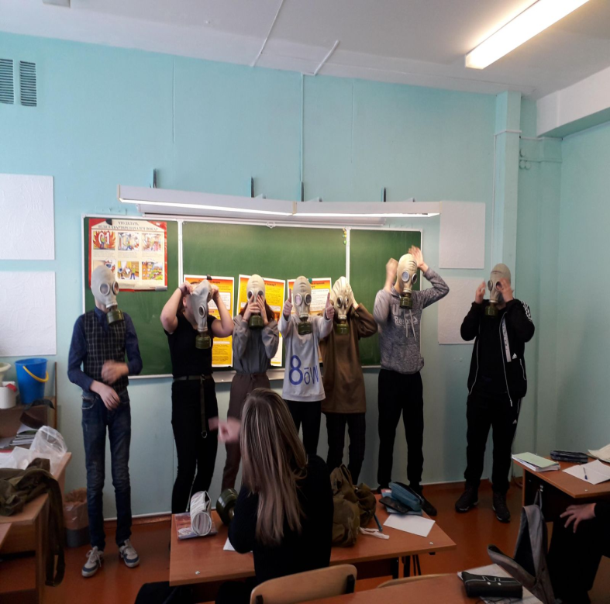
В рамках профилактической недели были запланированы и проведены мероприятия на уроках ОБЗР
Учащиеся 8-11 классов получили необходимую теоретическую информацию о возможных угрозах и правилах безопасного поведения во время террористических актов, захвата заложников и т.д.
Отработали практические навыки по антитеррористической безопасности.

Slide 3
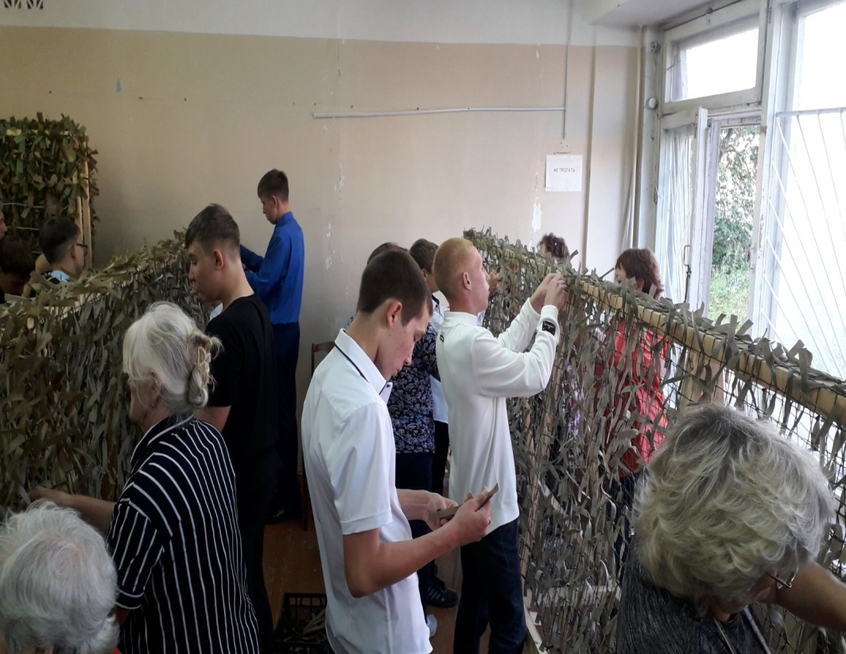
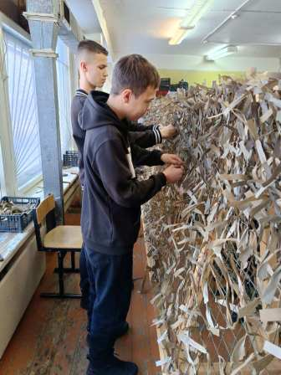
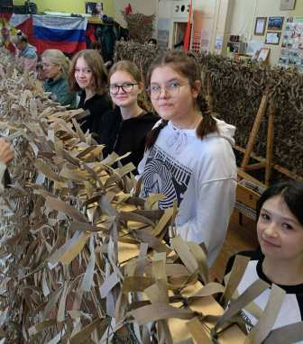
Учащиеся школы принимают участие в акции «Своих не бросаем» по изготовлению маскировочных сетей для защиты военнослужащих в зоне СВО. Акция организована клубом «Узелк Победы», который размещен на территории ДОСААФ г. Братска

Slide 4
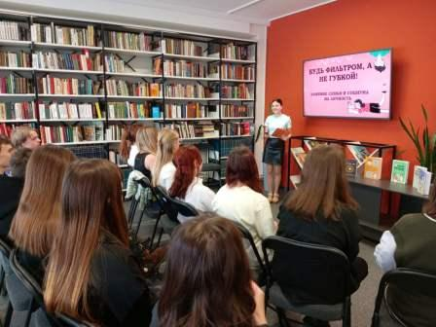
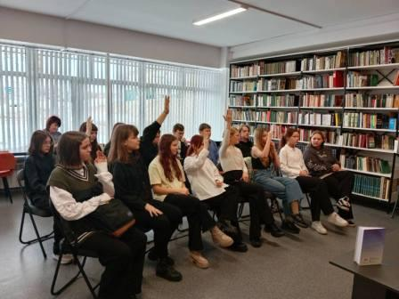
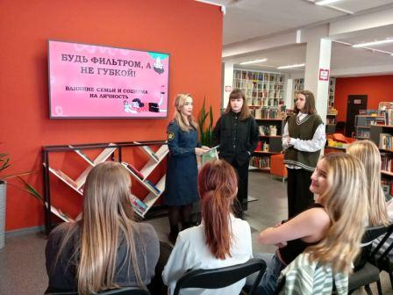
13 ноября 8а и 8б посетили библиотеку "Контур Совы». Приняли участие в мероприятии " Будь фильтром, а не губкой". На мероприятии дети научились умению противостоять и уметь находить способы выхода их разных ситуаций. Мероприятие провели: старший психолог уголовно-исполнительной инспекции ФКУ УИИ ГУФСИН России Анна Сергеевна Вторушина и библиотекарь Дружинина Анастасия Андреевна.
Библиотекарь Дружинина Анастасия Андреевна
Старший психолог уголовно-исполнительной инспекции ФКУ УИИ ГУФСИН России Анна Сергеевна Вторушина

Slide 5
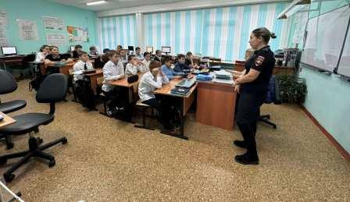
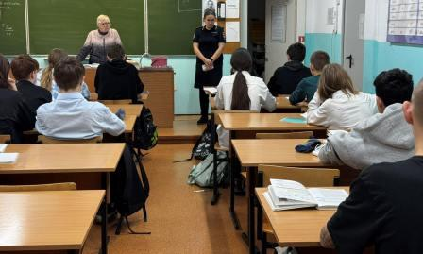
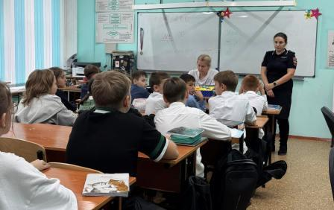
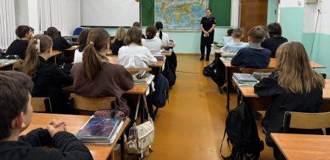
Инспектор ОПД ОП № 2 МУ МВД России в г. Братске Хапова Анастасия Юрьевна провела профилактические беседы с обучающимися школы: по профилактике вовлечения подростков в деятельность запрещенных религиозных объединений, экстремистских движений
и террористических организаций, о запрете участия в несанкционированных митингах об уголовной и административной ответственности обучающихся, об уважительных отношениях по отношению друг к другу.

Slide 6
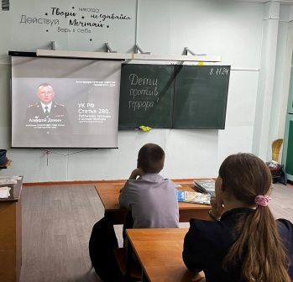
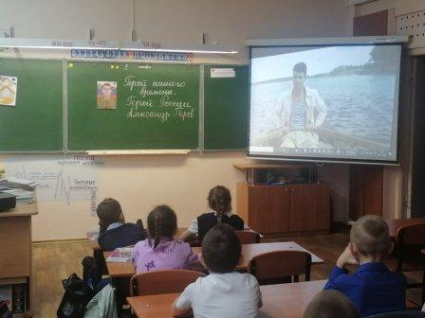
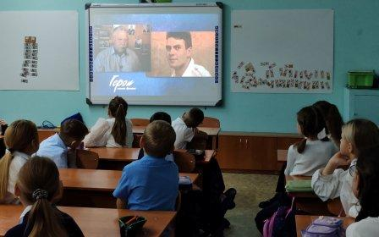
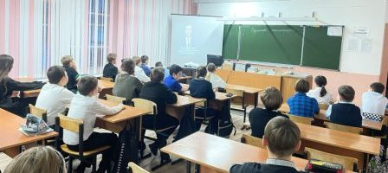
В рамках запланированных мероприятий были проведены видеоуроки
по теме « Герой нашего времени»
3а класс
3б класс
7а класс
5а класс

Slide 7
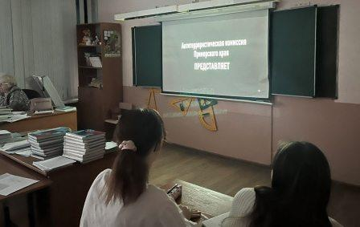
В 11 классе просмотрен видеоролик «Экстремистские организации и их влияние на подростков«, после просмотра проведена дискуссия

Slide 8
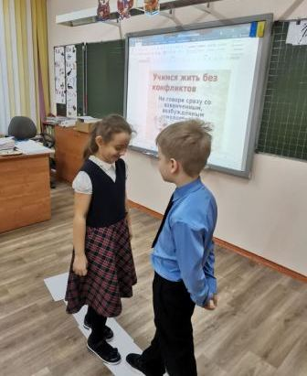
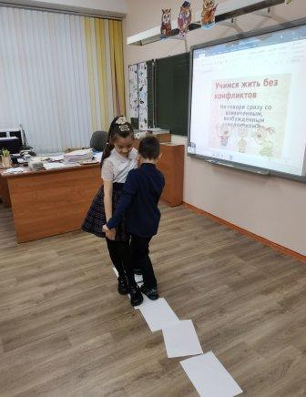
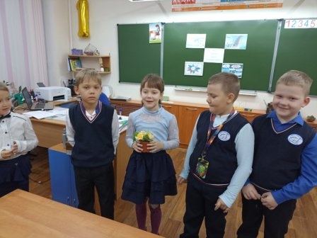
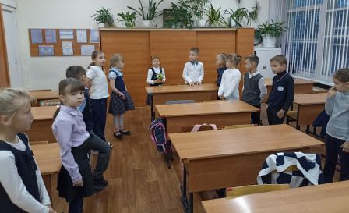
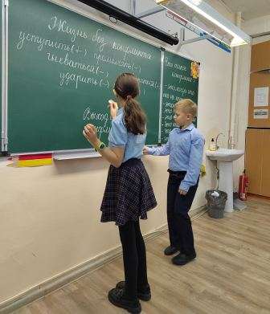
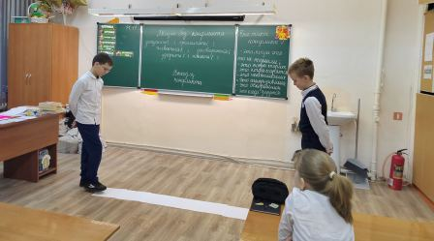
В начальной школе были проведены кл. часы
1 б классе акция «Я хочу тебе пожелать»
1а класса кл. час «Жизнь без конфликтов»
4а класса кл. час «Жизнь без конфликтов»

Slide 9
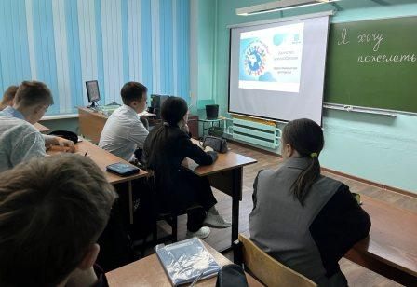
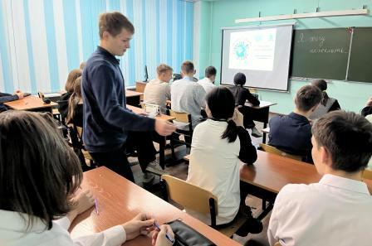
9а класс кл. час Я хочу пожелать»

Slide 10
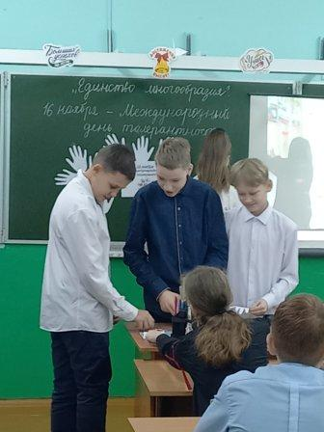
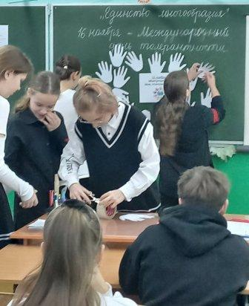
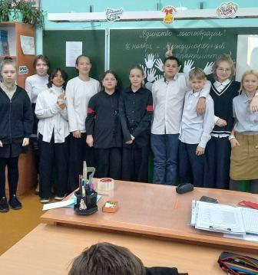
Кл. час Международный день толерантности в 6а классе

Slide 11
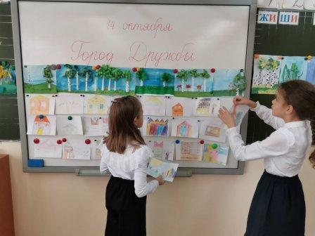
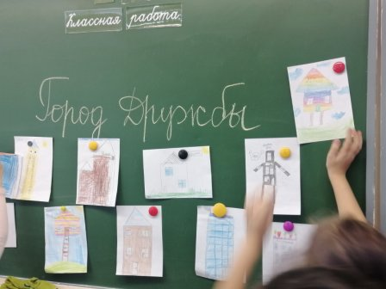
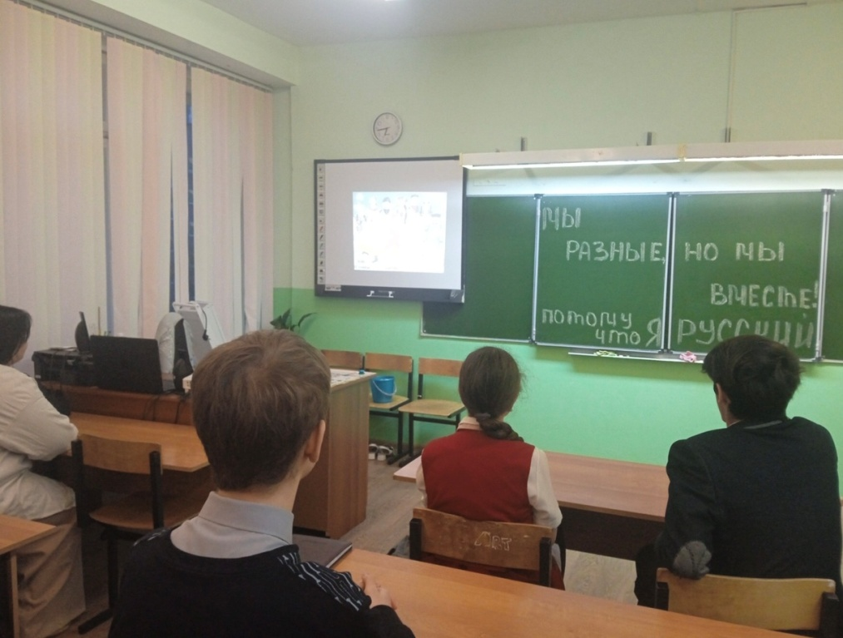
Кл часы по теме « Город Дружбы» 3а класс
Кл часы тренинги по теме
«Город Дружбы» 2а класс
Кл. час в 10 классе

Slide 12
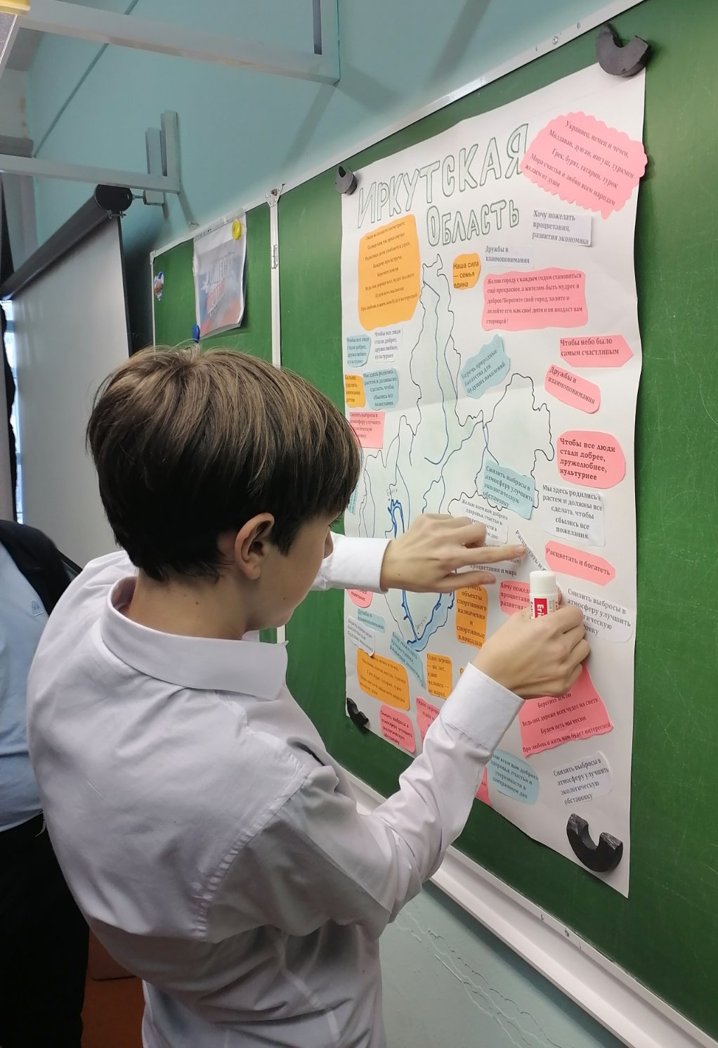
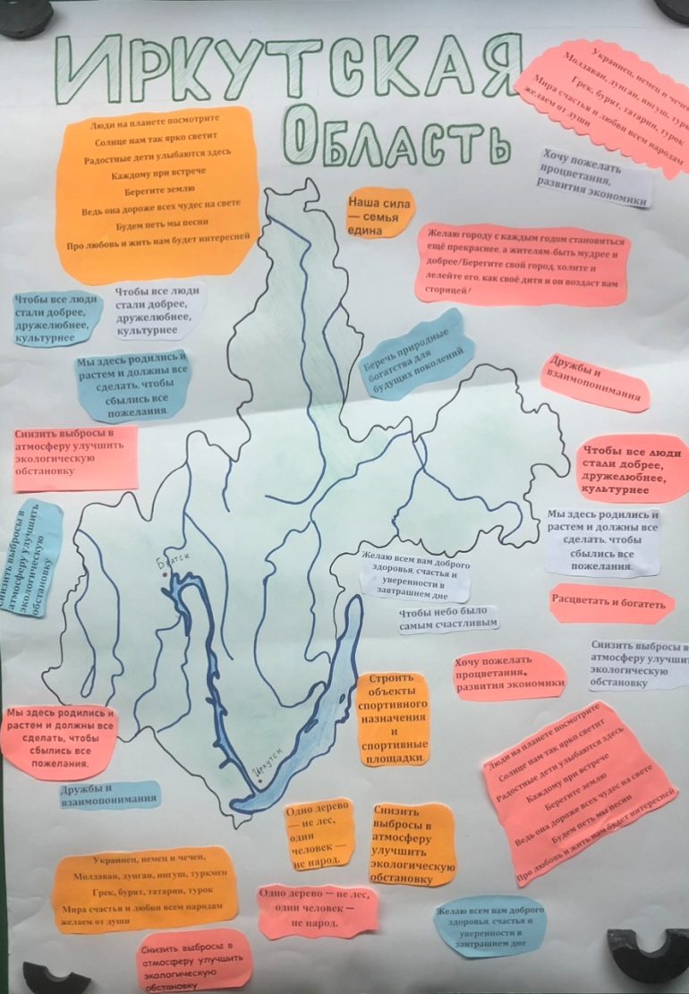
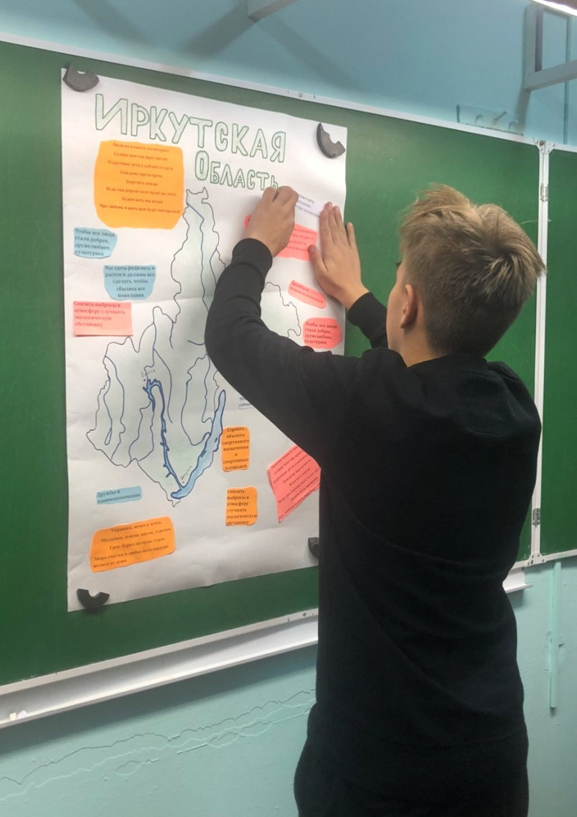
Игра- тренинг « Мы разные, но мы вместе « в 8-х классах

Slide 13
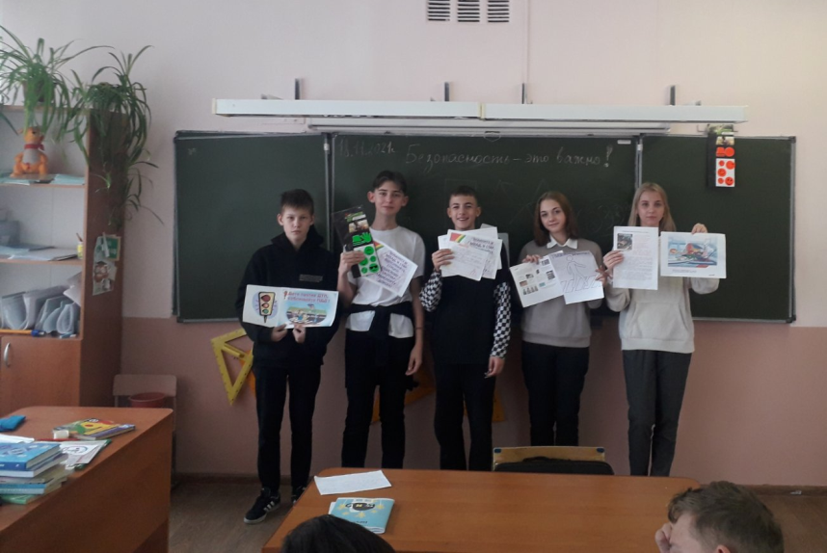
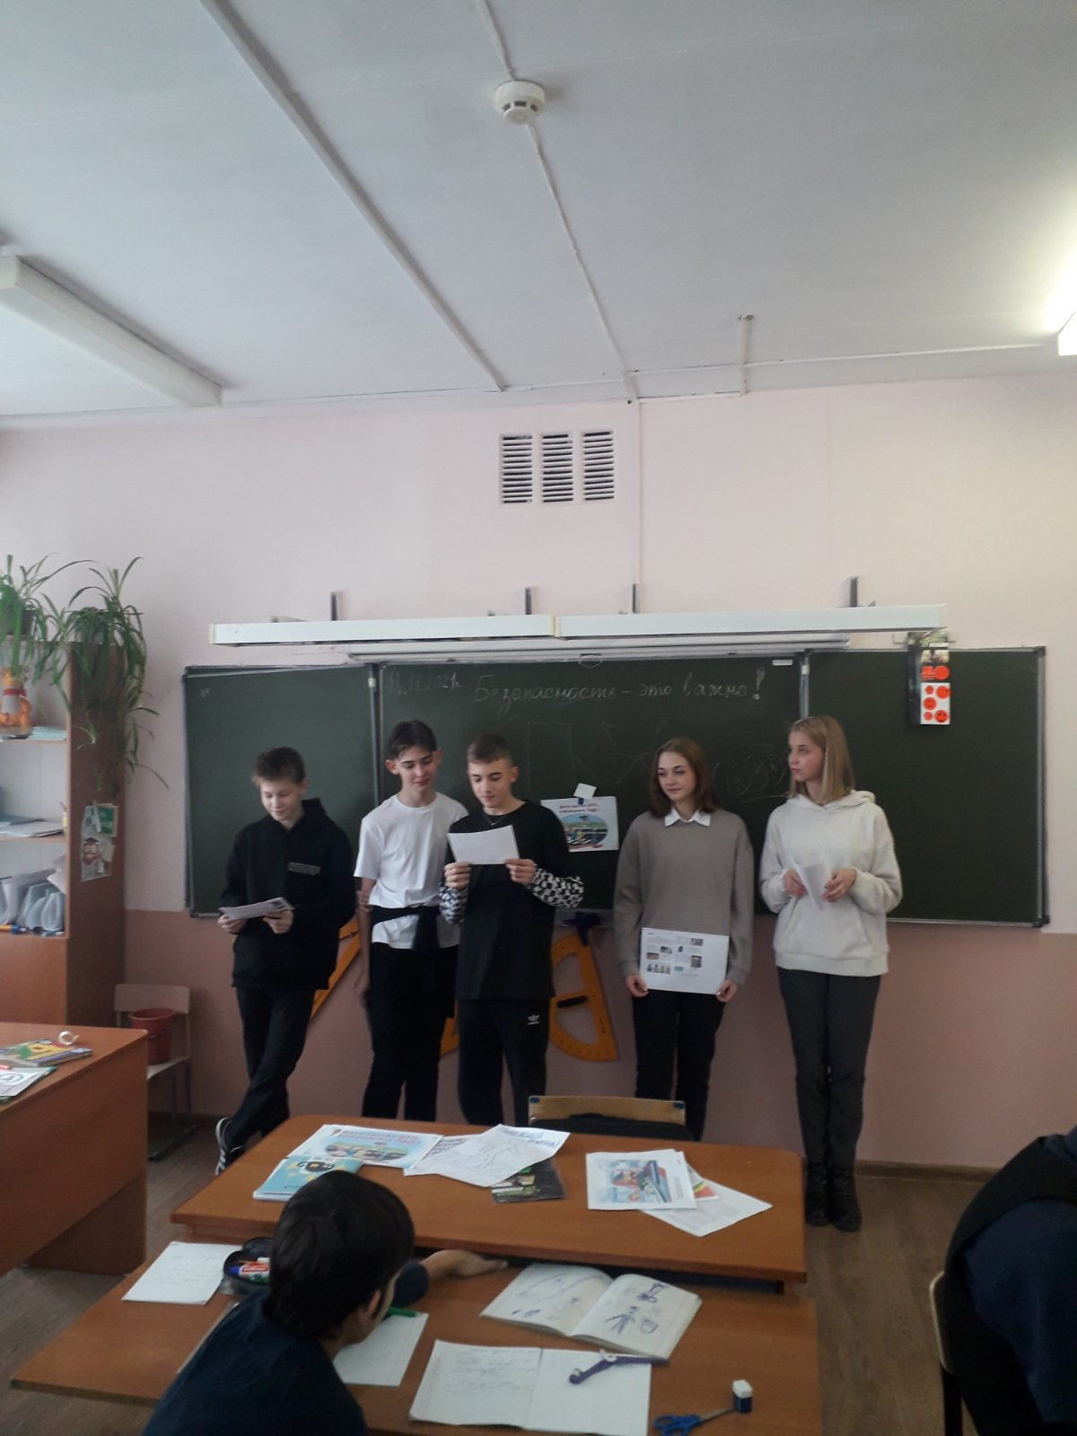
В рамках месячника были разработаны памятки, по безопасности, с которыми были ознакомлены учащиеся средней школы

Slide 14
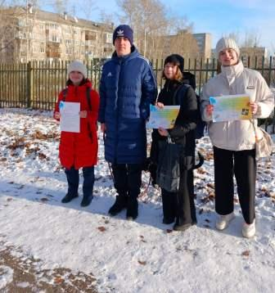
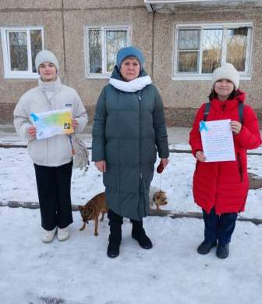
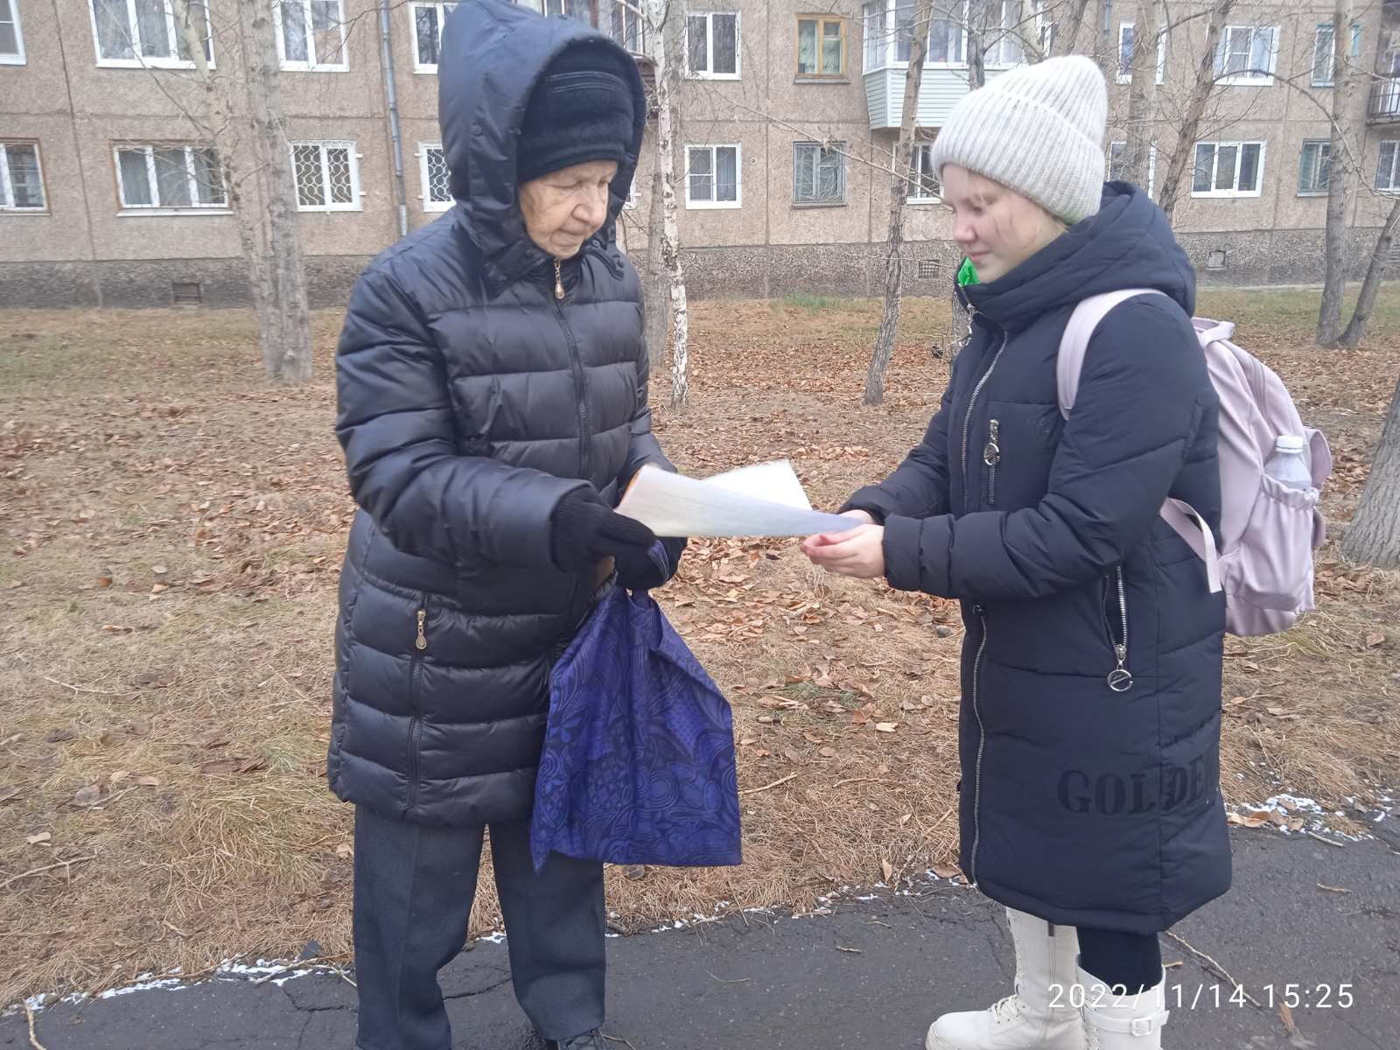
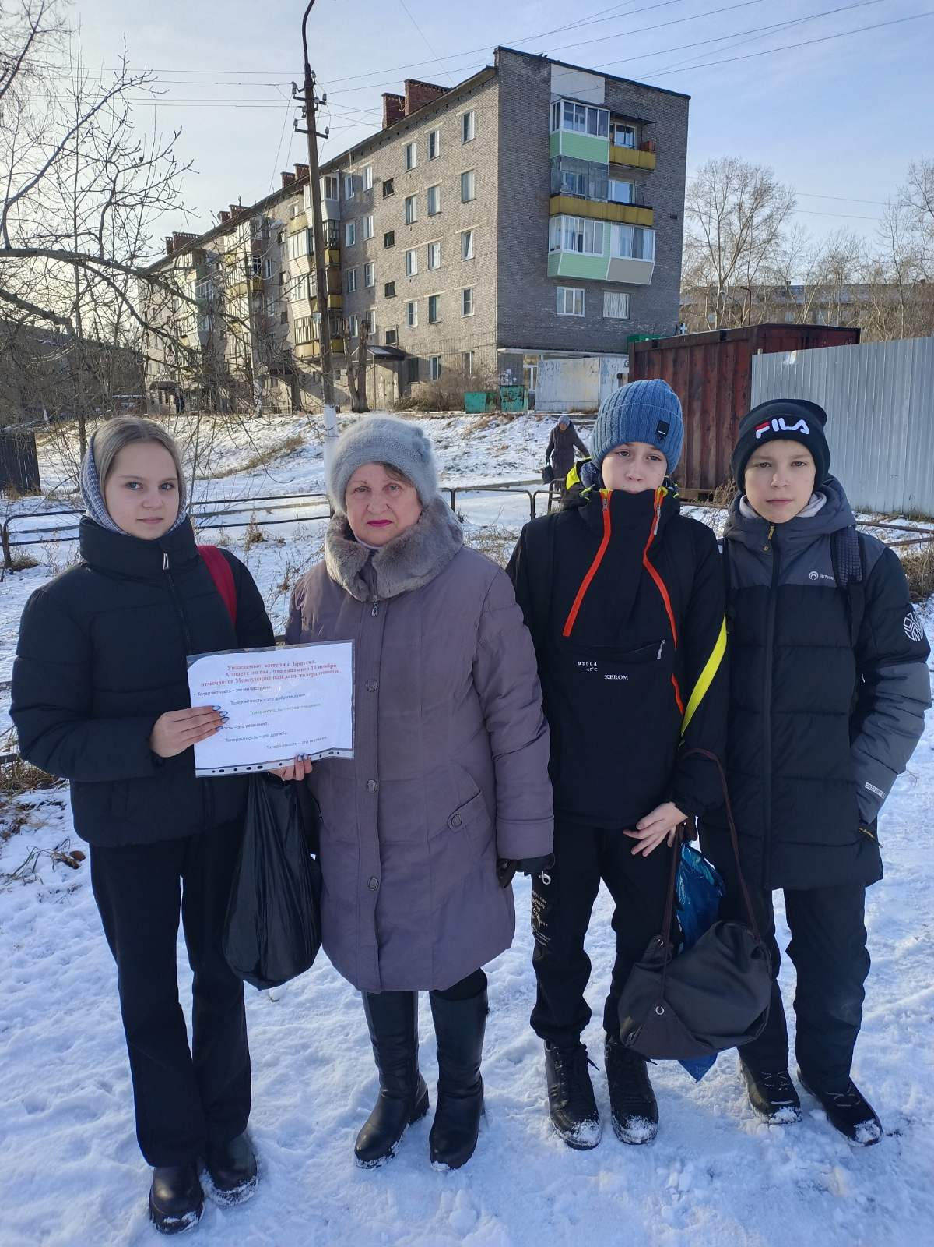
Проведена акция в поддержку терпимости и благоразумия под названием
«Синяя ленточка». Учащиеся, школы члены школьного парламента, члены РДШ раздавали листовки-призывы на улицах города о толерантности и уважительном отношении друг к другу.

Slide 15
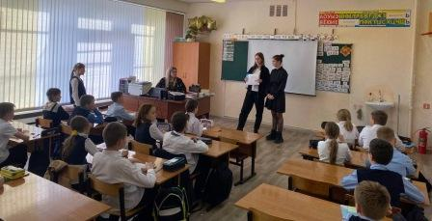
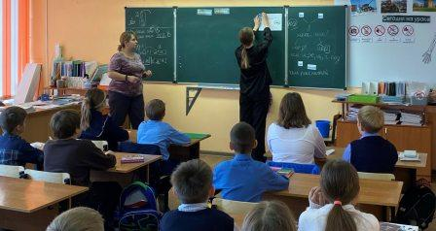
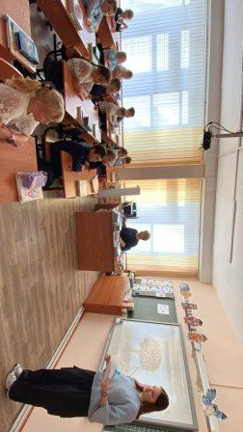
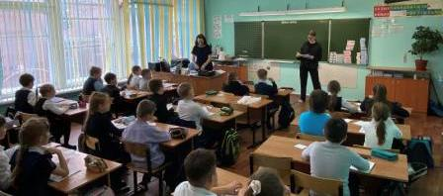
Члены РДШ, члены Ш/П, провели акцию в начальной школе и подарили детям памятки «Как нужно вести себя друг с другом»

Slide 16
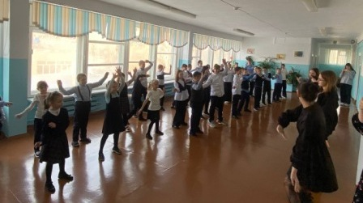
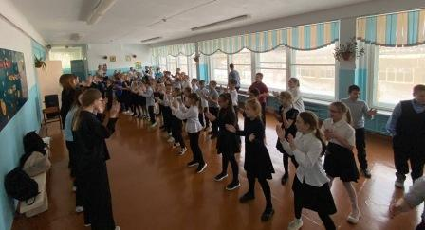
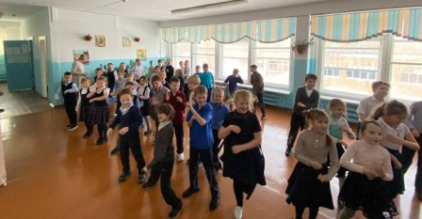
Членами РДШ, членами Ш/П были организованы и проведены «Веселые перемены» в начальной школе

Slide 17
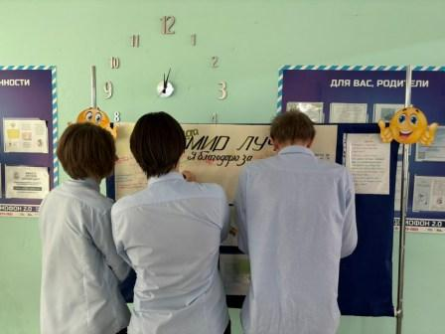
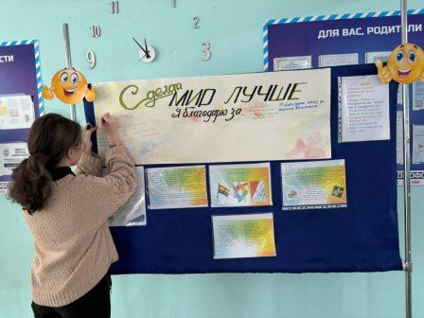
В рамках недели профилактики экстремизма в подростковой среде
«Единство многообразия» - была проведена
Акция « Я благодарю за….»

Slide 18
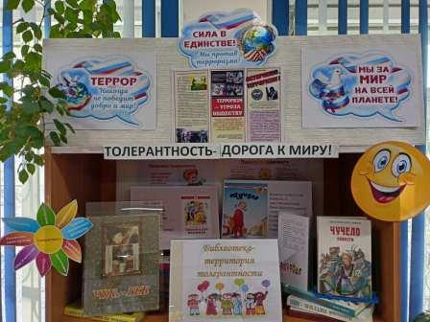
В школьной библиотеке был оформлен стенд.
с подборкой книг по толерантности .

Slide 19


Уроки с обучающимися в школы по теме Безопасный интернет

Slide 20



12.11. 2024г. С педагогами школы проведен педагогический Совет по теме
«Профилактика и предупреждение асоциального поведения»

